Slide 1
Без дыхания нет жизни!

Slide 2
От правильного дыхания в значительной степени зависит здоровье детей. На музыкальных занятиях я учу детей правильно дышать, слежу за осанкой.
Для дыхательных упражнений использую воображаемые предметы (понюхать цветок, попыхтеть, как паровоз) и раздаточный материал (перышки, снежинки, ватные комочки и т.д.)
Правильное дыхание приводит к резкому повышению всех резервных возможностей человека. Использование дыхательной гимнастики приносит ощутимый результат в понижении заболеваний детей.

Slide 3
Виды дыхательной гимнастики
Существуют различные комплексы дыхательной гимнастики – гимнастика по Стрельниковой, гимнастика по Бутейко, гимнастика, заимствованная из хатха-йоги, и другие.
Все они построены на упражнениях, главными элементами которых являются: глубокое дыхание, искусственное затруднение дыхания, задержка дыхания, замедление дыхания, а также поверхностное дыхание.
Но строгие типовые комплексы дыхательной гимнастики выполняются взрослыми, а для детей обычно предлагается ряд простых упражнений.

Slide 4
Польза дыхательной гимнастики
При выполнении дыхательной гимнастики кровь активно насыщается кислородом, при этом улучшается работа легких, головного мозга, нервной системы, сердечно-сосудистой системы ребенка.
Дыхательная гимнастика является хорошей профилактикой заболеваний органов дыхания, развивает несовершенную дыхательную систему ребёнка, укрепляет защитные силы организма. Особенно полезны дыхательные упражнения детям, страдающим частыми простудными заболеваниями, бронхитами, бронхиальной астмой.
У дыхательной гимнастики очень
мало противопоказаний.
Можно проконсультироваться
с врачом, какие именно упражнения
больше подойдут для вашего ребенка.

Slide 5
Главная задача дыхательной гимнастики для ребенка – это научить его правильно и глубоко дышать.

Slide 6
Упражнения для детей 2-4 лет
Воздушный шарик
Ребенок должен лечь на коврик на спину и положить руки на живот. Просим его представить, что у него вместо животика – воздушный шарик. Теперь на вдохе медленно надуваем шарик-животик, задерживаем дыхание, и потом шарик сдуваем – медленно выдыхаем воздух. Вдох ребенок должен делать через нос, а выдох через рот. Можно для наглядности положить на живот небольшую мягкую игрушку и наблюдать, как она поднимается и опускается при дыхании.
Часики
Ребенок стоит, ноги на ширине плеч, руки опущены. Попросим его изобразить часы. Размахивая прямыми руками вперед и назад, нужно произносить «тик-так».
Вырасту большой
Ребенок стоит прямо, ноги вместе. Нужно поднять руки в стороны и вверх, на вдохе хорошо потянуться, подняться на носки, затем опустить руки вниз, опуститься на всю ступню – выдох. На выдохе произнести «у-х-х-х»!
Паровозик
Просим ребенка изобразить паровоз. Ребенок идет, делая быстрые попеременные движения руками и приговаривая: «чух-чух-чух». Потом останавливается и говорит «ту-ту-тууу».
Каждое упражнение выполняется 4-6 раз. Если ребенок устает, необходимо делать небольшие перерывы между упражнениями.

Slide 7
Упражнения для детей 5-7 лет
Роза и одуванчик
Выполняется в положении стоя. Вначале ребенок делает глубокий вдох носом, как будто он нюхает розу, стараясь втянуть в себя весь ее аромат, затем «дует на одуванчик» - максимально выдыхает ртом.
Хомячок
Предложите малышу изобразить хомячка – надо надуть щеки и пройти так несколько шагов. После чего, повернуться и хлопнуть себя по щечкам, таки образом выпустив воздух. А потом пройти еще несколько шагов, дыша носом, как бы вынюхивая новую еду для нового наполнения щечек.
Ворона
Ребёнок стоит, слегка расставив ноги и опустив руки. Делает вдох разводит руки широко в стороны, как крылья, на выдохе медленно опускает руки и произносит «каррр», максимально растягивая звук «р».
Брось мячик
Ребенок стоит, держит в руках мяч, руки подняты вверх. Вдыхает, затем на выдохе бросает мяч от груди вперед, при этом произносит длительное «у-х-х-х».
Каждое упражнение выполняется 4-6 раз.

Slide 8
Развлечения и игры, тренирующие органы дыхания
Кроме предложенных специальных упражнений некоторые привычные детские развлечения тоже являются хорошими упражнениями, укрепляющими органы дыхания.
Это такие интересные занятия, как надувание воздушных шариков, выдувание мыльных пузырей, «бульканье» в стакане с водой через соломинку, свист в свисток, игра на дудочке, трубе, губной гармошке.

Slide 9
Также детям можно предложить такие полезные игры:
Воздушный футбол
Берем мячик для настольного тенниса или делаем шарик из ваты, ставим на столе «ворота» из кубиков или конструктора. Нужно «забить гол» - дуть на мячик, чтобы он прокатился по столу и закатился в ворота. Можно попробовать усложнить задачу – гонять ватный шарик, дуя на него не ртом, а носом.
Рисунок на окне
Ребенок выдыхает на стекло или зеркало так, чтобы оно затуманилось, после чего пальцем рисует на нем заданную фигурку.
Снегопад
Сделать «снежинки»- маленькие комочки ваты иди бумаги. Просим малыша устроить снегопад – класть «снежинки» на ладонь и сдувать их.
Бабочки
Вырезать из бумаги маленьких бабочек и подвесить их на нитках. Предложить ребенку дуть на бабочек так, чтобы они летали.
Я ветер
Сделать из бумаги вертушку-пропеллер (или взять покупную) и дуть на нее, чтобы она вращалась. Налить в ванну или таз воду, пустить на воду легкий кораблик и дуть на него, чтобы он плыл.

Slide 10
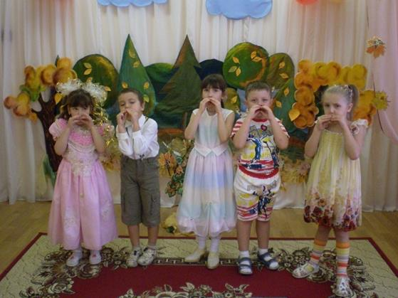
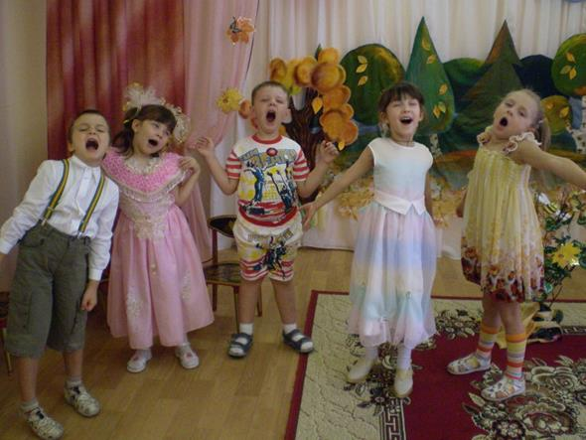

Slide 11
Хорошего всем настроения!
Презентацию подготовила музыкальный руководитель Тарасова А. В. МБДОУ№48 «Красная шапочка»

